Slide 2
Есть ли жизнь на Марсе?!
Станислав Фёдоров

Slide 3
Но что говорят исследования аудитории соцсетей?
Есть ли там потенциальный клиент SEO?
Соотношение мужчин и женщин: 48 / 52 (%)
Число пользователей: 7,5 млн. человек
Соотношение пользователей по возрастам:
13-15 лет – 3%
16-17 лет – 4%
18-24 года – 23%
25-34 года – 36%
35-44 года – 18%
45-54 года – 9%
55-64 года – 4%
65-100 лет – 2%
}
= 4,5 млн.

Slide 4
Но что говорят исследования аудитории соцсетей?
Есть ли там потенциальный клиент SEO?
Соотношение мужчин и женщин: 55 / 45 (%)
Число пользователей: 44 млн. человек
Соотношение пользователей по возрастам:
15-24 года – 29%
25-34 года – 30%
35-44 года – 21%
45-54 года – 14%
55+ года – 5%
}
= 28,5 млн.

Slide 5
Наиболее используемые соцсети

Slide 6
Характер размещаемого контента

Slide 7
Эффективность соцсетей для SEO-компаний

Slide 8
Цель присутствия в социальных сетях
Новости и акции компании
Продвижение бренда/узнаваемость
Вовлеченность/лояльность
Обратная связь
HR
Коммуникации с коллегами
Дополнительные продажи
«Все побежали и я побежал»

Slide 9
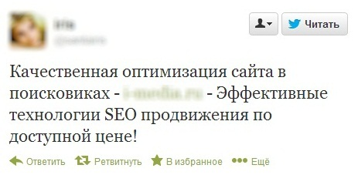
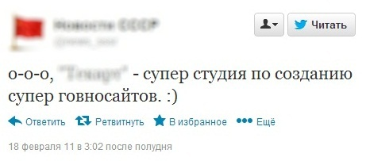
О чем говорят пользователи, и почему важен
мониторинг социальных медиа?

Slide 10
Какие сервисы использовать
для мониторинга репутации?

Slide 11
Полезные ресурсы

Slide 12
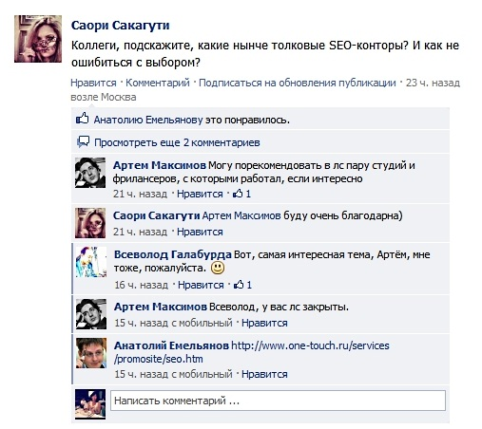
Результат не заставит себя ждать!

Slide 13
Марал Гаипова
главный редактор SEOnews
email: mg@seonews.ru, tel.: +7(495)960-65-87
Спасибо за внимание!

